Slide 1
Colossiens 4 : 2-18
1er verset de Colossiens 4:
« Maîtres, accordez à vos serviteurs ce qui est juste et équitable, sachant que vous aussi vous avez un maître dans le ciel. »
Une remarque: Crier à Dieu !
Encouragement à la prière et à une bonne conduite :
  Persévérez dans la prière.
      Attendre la réponse de Dieu, parfois dans la souffrance, parfois dans la confiance et la patience.

Slide 2
Quelques exemples de persévérance.
Isaac en Genèse 25.20
  Rester dans la foi et la patience …
Elie en 1 Rois 19.
  Une prière non exaucée ….
Une explication
Une rencontre et une intervention souveraine.
Daniel, un homme persévérant (Daniel 6)
  Vaincre l’isolement et l’incertitude

Slide 3
  b.. Veillez-y dans une attitude de reconnaissance.
La reconnaissance, savoir dire Merci à ce que Dieu donne !
Au Psaume 90, Moïse exprime sa reconnaissance.
Jonas exprimera aussi sa reconnaissance.
Le samaritain guéri
Le Psalmiste l’exprimera aussi au psaume 136.
Remercier, c’est ouvrir les yeux sur Dieu ….
Quelle attitude face à Dieu …

Slide 4
Persévérer : Continuer de faire ce qu'on a résolu, par un acte de volonté renouvelé.
Que pouvons-nous mettre en œuvre pour persévérer … ??
  Quelques idées …
« Mais toi, quand tu veux prier, va dans ta pièce la plus retirée, verrouille ta porte et adresse ta prière à ton Père qui est là dans le lieu secret. Et ton Père, qui voit dans le secret, te le rendra. » Matthieu 6.6

Slide 5
Mettre de côté un temps, un lieu.
Ouvrir les yeux sur la Personne de Dieu, sur sa Parole.
Avoir une personne avec laquelle on prie. (Jésus a certainement aider ses disciples à prier !)
Le mouvement de prières pour les écoles « Mères en prière » proposent 4 étapes pour rester centrer sur Dieu :

Slide 6
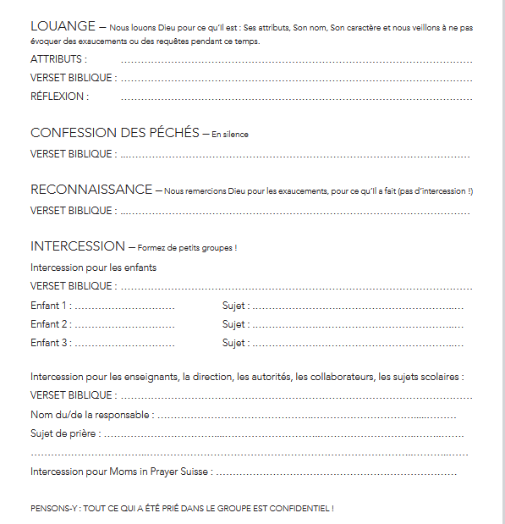

Slide 7
  Priez en même temps pour nous.. sujets évoqués avec beaucoup d’humilité et de simplicité de la part de l’Apôtre Paul.
    Que Dieu nous ouvre une porte pour la parole ..
      afin que je puisse annoncer le mystère de Christ, à cause duquel je suis emprisonné,
      ⁴ et que je le fasse connaître de la façon dont je dois en parler.
  Cette demande a été faite par d’autres: (par exemple)
      Les premiers disciples
      Salomon
      Et .. Nous ?

Slide 8
Quel est ce mystère de Christ ?
Pierre en parle aussi
Conduisez-vous avec sagesse
  Conduisez-vous avec sagesse dans vos relations avec ceux du dehors, en mettant à profit toutes les occasions qui se présentent à vous.
  ⁶ Que votre parole soit toujours empreinte de la grâce de Dieu et pleine de saveur pour savoir comment répondre avec à-propos à chacun.

Slide 9
Celui qui souhaite aimer la vie et voir des jours heureux qu’il veille sur sa langue pour ne faire aucun mal, et pour qu’aucun propos menteur ne passe sur ses lèvres.
¹¹ Qu’il fuie le mal et fasse ce qui est bien ; qu’il recherche la paix avec ténacité,
¹² car les yeux du Seigneur se tournent vers les justes : son oreille est tendue pour écouter leur prière. Mais le Seigneur s’oppose à ceux qui font le mal. 1 Pierre 3.10
Conclusion : Ecoute du chant de Psalmodie : ….
https://www.youtube.com/watch?v=uMXqkJNyH8I (Garde ma bouche)

